Slide 1
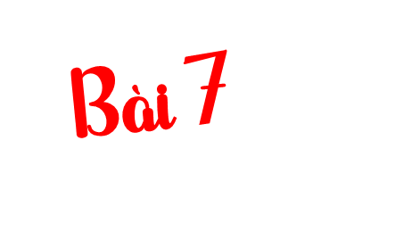


Slide 2
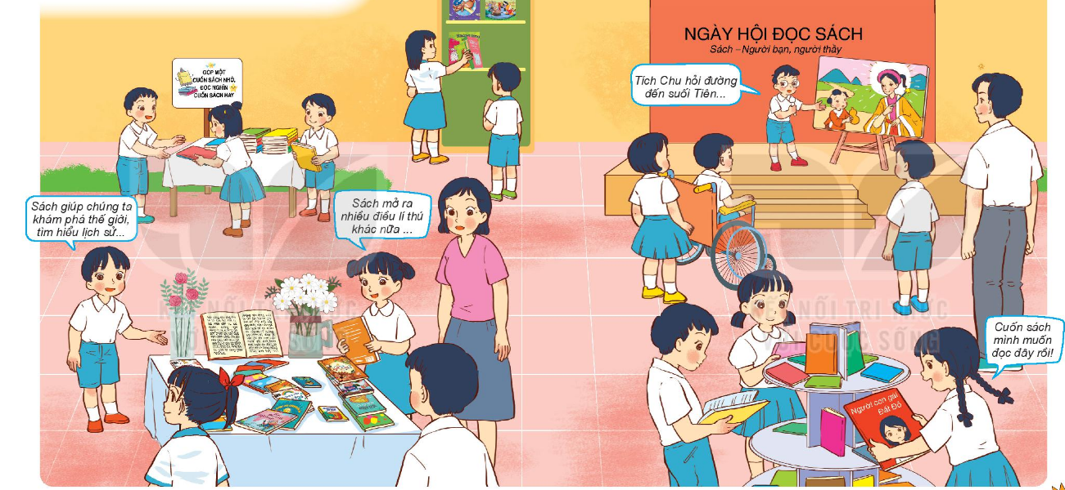
Đây là các hình ảnh trong Ngày hội đọc sách của trường bạn Minh và Hoa.

Slide 3
Kết luận
Ngày hội đọc sách là sự kiện quan trọng trong các hoạt động ở trường
Trong ngày hội này, các em được tham gia nhiều hoạt động, được đọc và biết thêm nhiều điều bổ ích.
Notes:
Liên hệ giáo án:
FB: Hương Thảo
Gmail: tranthao121004@gmail.com

